Slide 1

הצגת רעיון מרכזי
לסיור ארצות הברית

Slide 2

מבנה ההצגה
  מסגרת כללית
  הנחות עבודה ועקרונות לתכנון
  מבנה ולו"ז הטעינה
  מבנה ולו"ז הסיור
  פערים עיקריים ונקודות להחלטה
  שורות תחתונות
Notes:
חלק 2 תוכן העניינים

Slide 3

כללי – סיור ארצות הברית
  16 ביוני (ראשון)
  תחילת סיור בוושינגטון
  19 ביוני (רביעי)
  מעבר מוושינגטון לניו-יורק
  24 ביוני (שני)
  סוף סיור בניו-יורק
  רוב המשתתפים והסגל יישארו באמריקה לטיול המשך
  16 מפגשי טעינה לפני הסיור
  בסוף הסיור תהיה עבודה צוותית להגשה בתחילת יולי

Slide 4

הנחות עבודה כלליות
  אקורד הסיום של השנה (לא נשתמש במונח אס"ק)
  הסיור אינו חלק בתכנית הלימודים האינדיבידואלית (פחות קשב)
  רוב השיחות יתקיימו באנגלית (קשב מאותגר יותר)
  ג'ט-לג שיכול להימשך עד לסוף הסיור בוושינגטון
  בשולי הלמידה גם תיירות (75%-25%)
  לאמריקה יש הרבה מה להציע, לא נוכל לקבל את הכל
Notes:
חלק 2 תוכן העניינים

Slide 5
עקרונות לתכנון
  מסגרת הזמנים ללמידה 08:00-17:00
  חשיבות גם מונומנטלית לביקור במוסדות החשובים
  שינוי מיקום – לפחות שתי תחנות ביום
  ערבים חופשיים למעט שלישי (ערב בייסבול) ושישי (בית הכנסת הרפורמי)
  היגיון גיאוגרפי והתחשבות בעומסי התנועה בתכנון הסיור
Notes:
חלק 2 תוכן העניינים

Slide 6
לו"ז הטעינה
תאריך | משכים/נושא | נושא | מרצה
23/5 (ג') 12:00-08:30 | 2 מבוא-כללי | הצגת הסיור | מר רפי שוץ
 |  | יחסי ישראל ארה"ב | פרופסור אבי בן-צבי
30/5 (ג') 14:30-08:30 | 3 חוץ ודיפלומטיה | פעילות משה"ח מול הקונגרס (ללא בינ"ל) | מר יוש זרקא
 |  | שגריר לשעבר | פרידמן (נוכחי)/מס' 2/דן קרצר
 |  | האו"ם | חיים וקסמן/דני גילרמן/דיוד רוט
4/6 (ג') 14:15-08:30 | 3 ממשל ומאפיינים | מבנה וממשל | פרופסור איתן גלבוע
 |  | מבט אחר על אמריקה | נדב תמיר
מקרא | כללי | מדיני | כלכלי | חברתי | ביטחוני
Notes:
חלק 2 תוכן העניינים

Slide 7
לו"ז הטעינה
תאריך | משכים/נושא | נושא | מרצה
10/6 (ב') 16:15-08:30 | 4 חברה וכלכלה | הכלכלה האמריקאית | ד"ר גיל בפמן/ פרו' אסף רזין
 |  | החברה בארה"ב | ד"ר אלי קוק/מיכאל זכים/פרו' אייל נווה
 |  | זרמים ביהדות ארה"ב | מר יזהר הס
 |  | מבט על יהדות ארה"ב | מר שמואל רוזנר
12/6 (ד') 16:15-08:30 | 4 ביטחון ותקשורת | נקודת המבט התקשורתית | מר ירון דקל/ ד"ר ישראל וייסמל
 |  | מבנה הצבא האמריקאי | Seth Mac-Cutcheon
 |  | מערכת המודיעין ואסטרטגיית ההגנה של ארה"ב | אמיר אורן/נספח המודיעין לשעבר
 |  | עיבוד צוותי | מפק"צים
מקרא | כללי | מדיני | כלכלי | חברתי | ביטחוני
Notes:
חלק 2 תוכן העניינים

Slide 8
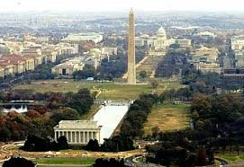
יום ראשון 16/6
  23:30-10:30
  טיסה לוושינגטון עם קונקשיין, והגעה לקראת הצהריים
  12:00-13:00
  הגעה למלון, צ'ק-אין והתארגנות קצרה ליציאה
  13:30-14:00 ארוחת צהריים במלון ע"ב קייטרינג
  (לארגן מקום לפריסה)
  14:00-17:00 סיור במול
  (ניתן להאריך מעט במידת הצורך)
  הסיור יהיה צוותי ויש לארגן מדריך מקומי לכל צוות (אם יש מדרכים דוברי עברית מה טוב). הסיור יכלול ביקור ב-5 אנדרטאות: קוריאה, וויטנאם, וושינגטון, לינקולן ורוזוולט. אם הזמן יספיק ניתן להוסיף גם מרטין ל' קינג
Notes:
יום ראשון 16/6
הגעה למלון אחרי העברות, וקבלת חדרים ב-12:00 (צריך לדרוש זאת מהמלון).
לשקול ארוחת צהריים במסעדה או קייטרינג הכשרה עם ההגעה 12:30-14:30
ביקור במו"ל 14:30-17:30
סוף יום - ערב חופשי
ביקור במו”ל
תוכנית - הגעה למו”ל רגלי (30 דק’ הליכה) או נסיעה באוטובוס
סיור במו”ל - ארבע תחנות בשיטה מעגלית - אנדרטת לינקולן, אנדרטת קוריאה, אנדרטת וושינגטון ואנדרטת וויאטנם. ניתן לעצור למספר דקות גם באנדרטת מלחמת העולם השנייה.
נקודות להחלטה: חלוקה לארבע קבוצות אינטימיות ע"פ צוותים. כאשר יש ארבעה-חמישה חניכים מכל צוות שיתנו סקירות TED אחד על כל אנדרטה.
או חלוקה לשתי קבוצות ושימוש במדריכים מקומיים.
משך הסיור עד שלוש שעות (לא כולל הליכה ברגל)
בהקשר של הביקור במו"ל ממליץ לבחון גם ביקור באנדרטת רוזוולט.

Slide 9

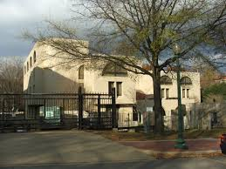
יום שני 17/6
  08:30-13:00 ביקור במכון וושינגטון כולל א"צ
  פגישות במכון - דניס רוס ודיוויד מוקבסקי.
  הבאה מבחוץ אהרון דיוויד מילר ו/או אליוט כהן
  ניתן לעשות במכון וושינגטון פאנל
  שיחה של החוקרת הלבנונית (Hanin Ghaddar)
  13:30-16:30 ביקור בשגרירות
שיחה עם נספח כלכלי?
שיחה עם השגריר/ מספר 2 וסיור בשגרירות
שיחה עם תקשורת - תומאס פרידמן
פגישה עם דיוויד סטרפילד?
  פערים ונקודות להחלטה
  סיכום המרצים ומתכונת השיחות
Notes:
מכון וושינגטון (תואם ב-vc מול רוברט סאטלופ)
מרטין הינדיק עבר לניו-יורק לכן פחות רלוונטי.
הבאה מבחוץ אהרון דיוויד מילר
אליוט כהן - סמן ימני רפובליקני תומך ישראל
ביקור בשגרירות
ביקור בשגרירות 4 שעות
שיחה עם נציג מקרן המטבע - חגי?
שיחה עם השגריר
שיחה עם הנספח??? או בפנטגון
שיחה עם תקשורת - תומאס פרידמן, ואולי גם AXIOS חדשות האינטרנטיות.
פגישה עם דיוויד סטרפילד

Slide 10
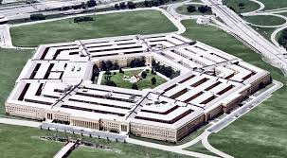
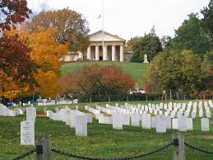
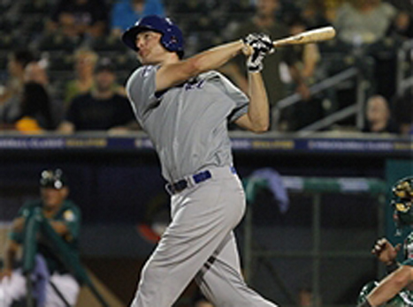
יום שלישי 18/6
08:00-12:00 פנטגון (מדי שרד אם נכנסים לפנטגון)
שיחה עם הנספח (אופציה לקיים את השיחה במלון)
סיור בפנטגון מותנה בסידורי הכניסה
שיחה עם J5 (במידה ולא פנטגון נדרש לארגן מקום)
  12:00-14:00 ארוחת צהריים
  במסעדה כשרה או רגילה עם קייטרינג לדתיים
14:00-16:30 ביקור במחלקת המדינה
שיחה עם שני דוברים: סטרפילד, בראיין הוק (בנושא איראן), ג'יימס ג'פרי (הוק דובר פחות טוב מתוך השלושה)
  18:00-21:00 משחק בייסבול
  תכנית צל למצב שלא ניכנס לפנטגון
  אפשרות לארלינגטון/אנדרטת המארינס או אתר מעניין אחר בסביבה

Slide 11

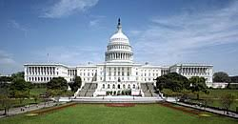
יום רביעי 19/6
  08:30-09:30
  הרצאה במלון של ארגון JS אחרי check out
  10:00-12:30ביקור באייפאק
  שתי סקירות של עד 45 דק' כל אחת וא"צ
  13:00-15:30 ביקור בקונגרס
סיור מונומנטלי
שיחות קצרות מפי חברי קונגרס משני צדי הבית
  שמיעת סקירה מפי עוזר מקצועי באחת מוועדות הקונגרס
  (חברי קונגרס משתתפים ייסגרו רק בסמוך למועד המפגש, עם צפי לבלת"מים)
Notes:
ביקור באייפאק
10:00-12:30 – שעתיים וחצי כולל ארוחת צהריים
ביקור בקונגרס
ארבע שעות ביקור - ביום רביעי – 13:00-15:30
המטרה - ביקור בקונגרס והבנת הקוטביות בין הרפובליקאים לדמוקרטים.
מה לא נקבל: לימוד על מבנה הקונגרס ותפקידו - את זה נקבל בטעינות בארץ.
שיטה: לבחון קיום פאנל. להעביר שאלות בסיס מראש, ועוד שאלות תוך כדי הפאנל.
מעבר לניו-יורק
15:30-17:00 – מעבר לרכבת וצ'ק-אין.
17:00-20:30 – רכבת.
21:00-20:30 – מעבר למלון וצ'ק אין.
מלון מעולה, כולל ארוחת בוקר, טרקלין 24/7 (צריך לוודא שהוא פתוח למשתתפים), וחדר כושר טוב מאוד בקנה מידה של מלון.
הקפדה על חדרים בקומות נמוכות לדתיים.

Slide 12
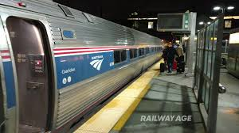
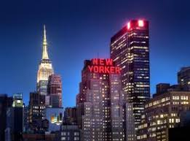
יום רביעי 19/6
  15:30-17:00
  מעבר לרכבת ו-check in
  17:00-20:30
  נסיעה ברכבת
  20:30-21:00
  הגעה למלון וקבלת חדרים (אוטובוס/ואנים למזוודות)
  פערים ונקודות להחלטה
גורמים שעימם ניפגש באייפאק ובקונגרס
ודילמת השם מול האיכות
לבדוק מול הקונסוליה הובלה מהרכבת רק למזוודות
Notes:
מעבר לניו-יורק
15:30-17:00 – מעבר לרכבת וצ'ק-אין.
17:00-20:30 – רכבת.
21:00-20:30 – מעבר למלון וצ'ק אין.
מלון מעולה, כולל ארוחת בוקר, טרקלין 24/7 (צריך לוודא שהוא פתוח למשתתפים), וחדר כושר טוב מאוד בקנה מידה של מלון.
הקפדה על חדרים בקומות נמוכות לדתיים.

Slide 13
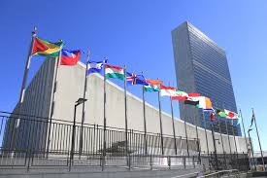
יום חמישי 20/6
  08:30-15:00 ביקור באו"ם
7:30 – יציאה מהמלון (מומלץ רגלית)
08:00 – כניסה לאו"ם (עקיפת העומס)
08:30 – שיחת פתיחה ואוריינטציה סגנית/שגריר
09:30 – הפסקה
09:45 – דובר מזכ"ל האו"ם סטפן
10:30 – הפסקה
10:45 – שיחה של Jehangir A Khan בנושא טרור 11:45 – הפסקה
12:00 – שיחה על התחום המדיני (רוזרמרי די-קרלו (
13:00 – ארוחת צהריים
13:45 – סיור באו"ם ותמונות
15:00 – יציאה רגלית ל-AJC
Notes:
ביקור באו"ם
ניתן להגיע לאו"ם ברגל,
7:30 – יציאה מהמלון
08:00 – כניסה לאו"ם
08:30 – שיחת פתיחה ואוריינטציה של סגנית ראש המשלחת או של השגריר אם הוא פנוי.
09:30 – הפסקה
09:45 – דובר מזכ"ל האו"ם סטפן
10:30 – הפסקה
10:45 – שיחה של Jehangir A Khan על נושא טרור בראיית האו"ם
11:45 – הפסקה
12:00 – שיחה על התחום המדיני (רוזרמרי די-קרלו (
13:00 – ארוחת צהריים
13:45 – סיור באו"ם ותמונות
15:00 – יציאה רגלית לקונסוליה
15:30 – שיחה של הקונסול הכללי דני דיין
16:15 – הפסקה
16:30 – שיחה עם דיוויד האריס leader) (David Harris, American Jewish Committee
17:30 – סיום יום

Slide 14
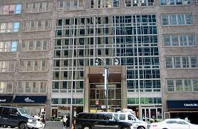
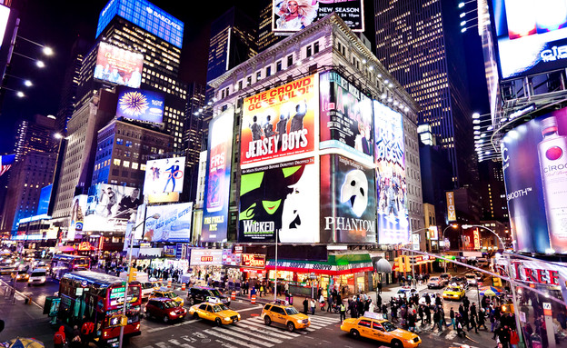
יום חמישי 20/6
  15:30-17:30 ביקור ב-AJC
15:30 – שיחה עם הקונסול הכללי דני דיין
16:15 – הפסקה
16:30 – שיחה עם דיוויד האריס David Harris
(American Jewish Committee leader)
17:30 – חזרה למלון או שחרור אחרי הקונסוליה
  פערים ונושאים להחלטה
  תנועה רגלית אל האו"ם ומ-AJC (רבע שעה הליכה). למתקשים ללכת אם יהיו שכירת מונית.
  תיאום מול AJC אירוח
Notes:
15:30 – שיחה של הקונסול הכללי דני דיין
16:15 – הפסקה
16:30 – שיחה עם דיוויד האריס leader) (David Harris, American Jewish Committee
17:30 – סיום יום

Slide 15
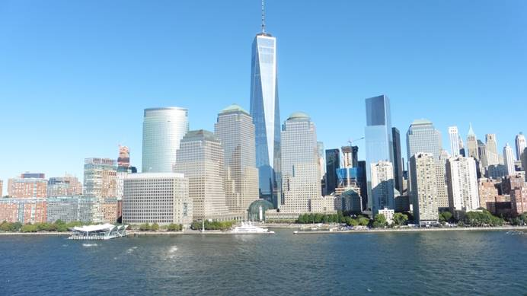
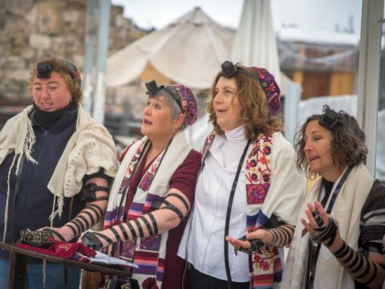
יום שישי 21/6
  08:00-10:30 בבית הכנסת הקונסרבטיבי/מלון
  פאנל זרמים ביהדות
  השקפות עולם פוליטיות שונות של יהדות ארה"ב
  11:00-14:00 ביקור בגרונד-זירו
  ביקור באנדרטה ועליה למגדל לתצפית על מנהטן
  מוזיאון 9/11 רשות (מי שמעונין יחזור עצמאית למלון)
  (א"צ ארוזה)
  17:15-21:00
  נסיעה ואירוח בבית-הכנסת הרפורמי (רק בהלוך רכוב)
  קוד לבוש – מדי שרד
Notes:
יום שישי 21/6
בית כנסת
08:00-10:30 – פאנלים (לסדר
11:00-14:00 – גראונד זירו כולל נסיעות הלוך חזור.
ארוחת צהריים ארוזה סנדביצ'ים
14:00 – חזרה למלון והתארגנות לשבת
17:15-17:45 – נסיעה לבית הכנסת באוטובוס
17:45-21:00 – ביקור בבית הכנסת הרפורמי תפילה + ארוחת שבת + ברכות + שיחה ושיחות טרקלין מספר שולחנות עם נציגות מקומית (שיחות באנגלית.
21:00-21:30 - חזרה רגלית למלון אמור לקחת 15 דק.

Slide 16
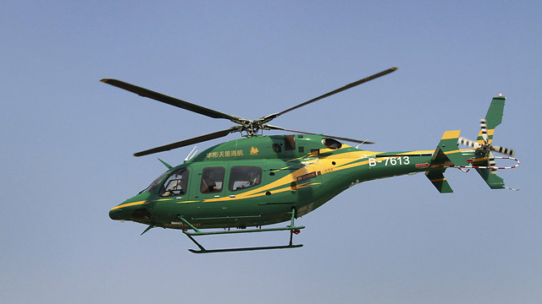
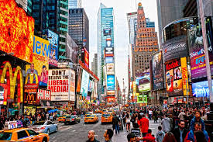
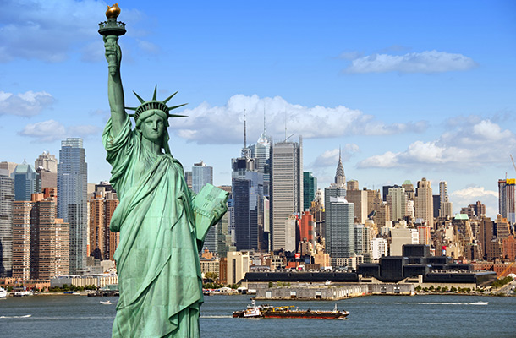

מנוחה, סיורים וקניות
יום שבת 22/6 (מסו"ק)
Notes:
מסוק (מנוחה סיורים וקניות)

Slide 17
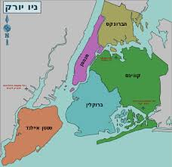
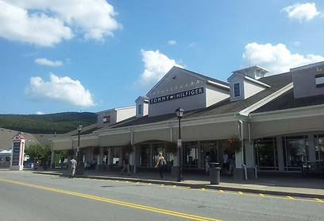
יום ראשון 23/6
  08:00-14:00 "סיור מחוץ לחומות" (אמריקה האחרת)
ביקור בכנסיה השחורה
ביקור בקהילה הדומיניקנית בהארלם (הפרק ההיספני)
ביקור בברוקלין ובעולם יהודי אורתודוקסי
(כולל א"צ במסעדה כשרה)
  14:00-20:00 קניות (רשות)
  נסיעה לאאוט-לט מחוץ לניו-יורק
  פערים ונקודות להחלטה
מתכונת הסיור ברובעים
Notes:
אריזת מזוודות
בהמשך לשיחתנו, הלו"ז כפי שאני מבין אותו ליום ראשון:
כנסייה שחורה
סיור בהארלם ההיספנית עם חברת מועצה / רובן דיאז גוניור (מתמודד לראשות העיר)
אולי שיחה עם טיש שחורה אמריקאית שאולי תתמודד בעתיד.
א.צ
סיור בברוקלין
סיום מוקדם של היום - זמן חופשי

Slide 18


יום שני 24/6
  08:30-09:30 במלון
  סקירה תקשורתית (אלי וולשי)
  09:30-12:30 ביקור ב-WeWork
  הרצאות מנכ"ל +הרצאת יו"ר בנק השקעות ג'ונתן לווין
  12:30-14:00 א"צ ועיבוד צוותי
  א"צ ארוזה וביצוע עיבוד בפארק נחמד
  17:00-19:00 שיחת אלוף וארוחת ערב חגיגית
  בקומה 16 במלון ונסיעה לשדה"ת/פיזור
  פערים ונקודות להחלטה
בחינת חלופה ל-WeWork
מיקום העיבודים – דקירת נקודה
מיקום ארוחת הערב – לסכם סופית
לקחת בחשבון זמן נסיעה של 1.5 שעות לשדה"ת
Notes:
ביקור בWe Work (דרום העיר), הרצאה של המנכ"ל + הרצאה של יו"ר בנק השקעות (ג'ונתן לווין - Bain Capital לדוגמא)
הרצאת תקשורת - התקשורת הצעירה (Vice לדוגמא)
יום שני 24/6
08:00 – צ'ק-אאוט
08:30 – נסיעה
09:00-11:30 – פרק כלכלי – ביקור ב-WEWORK סיור והרצאות נוספות
11:30-13:00 – ארוחת צהריים קלה ארוזה ועיבוד צוותי (מקום בטבע – לחפש פארק נחמד???)
13:00-15:00 – נסיעה ופרק תקשורתי.
15:00-16:00 – שיחת סיכום אלוף
16:00-16:30 – נסיעה
16:30-18:00 – ארוחת ערב חגיגית במסעדה או בקומה 16 במלון
18:00-19:00 – נסיעה לשדה התעופה/פיזור

Slide 19
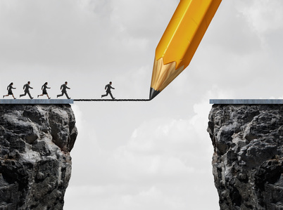
עיקרי הפערים ונושאים לטיפול
  מרצים לשלב הטעינות
  מנהלות – סיכום טיסות, אוטובוסים, מסעדות וסעודות כשרות
  מתכונות ימים ראשון ושני בניו-יורק
  תכנית צל
  מעטפת העשרתית – תכני רשות (מד"סים, הופעות, סיורים בשבת)
  משימות למשתתפים
Notes:
חלק 2 תוכן העניינים

Slide 20

נקודות להחלטה
  תחבורה בין וושינגטון לניו-יורק – רכבת או מטוס?
  מדי שרד? (במידה שכן, נדרש כבר עתה להתחיל לארגן)
  כן/לא כניסה לפנטגון? (לא החלטה שנדרש לקבל במיידי)
  שיחה עם JS?
  סיכומי המרצים ומתכונת השיחות בסיור, לרבות דילמת האיכות מול המותג
  שיטות ההדרכה במול ובארלינגטון – עצמי-צוותי או קבוצתי-חיצוני?
  מתכונת גרונד-זירו, בדגש על שאלת המוזיאון?
Notes:
חלק 2 תוכן העניינים

Slide 21
שורות תחתונות
  מסגרת טובה מאוד – מדויקת ומאוזנת – לא מעמיסה ולא ממאיסה
  הלקחים מסיור מ"ה הובנו והוטמעו בתכנית מ"ו
  אחרי קבלת החלטות, נדרש לדייק ולדקדק את הלו"ז והתכנים לרמת דקות
  יש להזדרז ולסכם את המרצים לתכנית הטעינות
  בהינתן תכנית טובה וכלקח ממחזור מ"ה, שני פיבוטים מרכזיים
  מנהלות ותיאום ציפיות – יש להשקיע בשניהם
Notes:
חלק 2 תוכן העניינים

Slide 22
משימות וגאנט – פברואר-מרץ
  18/2 – אישור מסמכי תיאום פרטניים למכון וושינגטון, AJC, JS, כלכלה ותקשורת
  21/2 – סיכום מרצים לשלב הטעינה
  28/1 – סיכום מבנה חוברת המסע (לאחר שיח עם כל המרצים)
  15/3 – נעילת תצורה סיור (לאחר קבלת תשובות מכלל הגורמים המארחים)
  28/3 – אישור חוברת תכנים
Notes:
חלק 2 תוכן העניינים

